Slide 1
数据仓库与数据挖掘
数据仓库与联机分析处理

Slide 2
提纲
4.1 数据仓库
4.2 数据仓库设计
4.3 联机分析处理
4.4 小结

Slide 3

4.1数据仓库
一个网络流传的笑话(转述)
客服:“东东披萨店您好!请问有什么需要我为您服务？”
顾客:“你好，我想要……”
客服:“先生，请把您的AIC会员卡号码告我。”
顾客:“喔!请等等，12345678。”
Notes:
介绍IEEE

Slide 4
4.1数据仓库
客服: “陈先生您好，您是住在泉州街一号二楼,您家的电话是23939889，您的公司电话是23113731, 您的移动电话是939956956。请问您现在是用哪一个电话呢? ”
(1.客户数据库)
顾客: “我家，为什么你知道我所有的电话号码？”
客服: “陈先生，因为我们有连线“
AIC CRM 系统”。”
Customer Relationship Management
客户关系管理
Add-in-Cards
亲密合作伙伴
Notes:
介绍IEEE

Slide 5

4.1数据仓库
顾客:“我想要一个海鲜披萨……”
客服:“陈先生, 海鲜披萨不适合您。”
顾客:“为什么?”
客服:“根据您的医疗纪录, 您有高血压和胆固醇偏高。”
(2.医疗数据库)
Why？
Notes:
介绍IEEE

Slide 6
4.1数据仓库
顾客:“那……你们有什么可以推荐的?”
客服:“您可以试试我们的低脂健康披萨。”
顾客:“你怎么知道我会吃这种的?”
客服:“喔! 您上星期一在中央图书馆借了一本《低脂健康食谱》。”
(3.图书借阅数据库）
Notes:
介绍IEEE

Slide 7
4.1数据仓库
顾客:“哎呀!好……,我要一个家庭号特大披萨,要多少钱?”
客服:“嗯，这个足够您一家十人吃，六百九十九元。”
顾客:“可以刷卡吗?”
客服:“陈先生，对不起，请您付现，因为您的信用卡已经刷爆了，
您现在还欠银行十万四千八百零七元，而且还不包括房贷利息。”
(4.金融数据库-信用卡)
Notes:
介绍IEEE

Slide 8
4.1数据仓库
顾客:“算了！你们直接把披萨送来吧，我这里有现金。你们多久会送到?”
客服:“大约三十分钟, 如果您不想等,可以自己骑车来。”
顾客:“什么?!”
客服:“根据“AIC CRM系统”记录，您有一辆摩托车， 车号是GY-7878。”
(1.客户数据库)
Notes:
介绍IEEE

Slide 9

4.1数据仓库
@$%^&$
%^&※!”
顾客:
客服:“陈先生,请您说话小心一点。您在2000年四月一日用脏话侮辱警察,被判了十日拘役。”
顾客:“……”
(6.刑事刑案数据库)
“……
Notes:
介绍IEEE

Slide 10
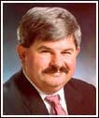
4.1数据仓库
数据仓库(Data Warehouse)的定义
数据仓库公认的(基于W. H. Inmon)定义：
数据仓库是一个面向主题的、集成的、时变的、非易失的数据集合，支持管理过程的决策过程。
四个基本特征：
数据是面向主题的：要做什么？
数据是集成的：收集、整合多源异构数据
数据是非易失的：数据的初始化操作和数据访问
数据是随时间不断变化的：数据随时间变化而定期更新。
数据仓库之父
Bill Inmon
Notes:
介绍IEEE

Slide 11
4.1数据仓库
数据仓库的数据是面向主题的
主题：是在较高层次上将企业信息系统中的数据综合、归类并进行分析利用的抽象。
券商的数据仓库中业务数据库与主题的对应情况
主 题 | 业务数据库
 | 证券交易 | 资金变动 | 市场行情 | 交易所对账 | 证券资讯
客户贡献度分析 | 相关 | 相关 | 不相关 | 不相关 | 不相关
客户活跃度分析 | 相关 | 相关 | 不相关 | 不相关 | 不相关
客户盈亏分析 | 相关 | 不相关 | 不相关 | 相关 | 不相关
客户操作习惯分析 | 相关 | 不相关 | 相关 | 不相关 | 相关
面向主题：为特定的数据分析领域提供数据支持。
Notes:
介绍IEEE

Slide 12
4.1数据仓库
主题划分的原则
原则：必须保证每个主题的独立性、完备性。
独立性: 每一主题有独立的内涵，明确的界限；
不同主题间可以有重叠的内容，但这种重叠是逻辑上的，而不是物理存储上的重叠；是部分细节的重叠，而不是完全的重叠。
完备性: 保证对主题分析时所需数据都可以在此主题内找到。
每个主题中都抛弃了与分析处理无关或不需要的数据, 将原本分散在各子系统中的有关信息集中在一起, 形成一个完整一致的描述。
Notes:
介绍IEEE

Slide 13
4.1数据仓库
面向应用的数据组织
某 "会员制" 经营方式的商场, 按业务已建立起销售、采购、库存管理以及人事管理子系统。
子系统 | 表名称 | 数据字段
销售子系统 | 顾客 | 顾客号，姓名，性别，年龄，文化程度，地址，电话
 | 销售 | 员工号，顾客号，商品号，数量，单价，日期
采购子系统 | 订单 | 订单号，供应商号，总金额，日期
 | 订单细节 | 订单号，商品号，类别，单价，数量
 | 供应商 | 供应商号，供应商名，地址，电话
库存管理子系统 | 领料单 | 领料单号，领料人，商品号，数量，日期
 | 进料单 | 进料单号，订单号，进料人，收料人，日期
 | 库存 | 商品号，库房号，库存量，日期
 | 库房 | 库房号，仓库管理员，地点，库存商品描述
人事管理子系统 | 员工 | 员工号，姓名，性别，年龄，文化程度，部门号
 | 部门 | 部门号，部门名称，部门主管，电话
Notes:
介绍IEEE

Slide 14
4.1数据仓库
面向主题的数据组织
主题 | 信息类 | 数据字段
商品 | 商品信息 | 商品号, 商品名, 类别, 颜色
 | 商品采购信息 | 商品号, 供应商号, 供应价, 供应日期, 供应量
 | 商品销售信息 | 商品号, 顾客号, 售价, 销售日期, 销售量
 | 商品库存信息 | 商品号, 库房号, 库存量, 日期
供应商 | 供应商信息 | 供应商号, 供应商名, 地址, 电话
 | 供应商品信息 | 供应商号, 商品号, 供应价, 供应日期, 供应量
顾客 | 顾客固有信息 | 顾客号,顾客名,性别,年龄,文化程度,住址,电话
 | 顾客购物信息 | 顾客号, 商品号, 售价, 购买日期, 购买量
面向主题方式的数据组织步骤：
主题的抽取: 根据分析要求, 综合各种分析领域的对象获得主题
确定每个主题应包含的数据。
注意: 不同主题间可以有重叠的内容。
如: 商品中的"商品销售信息"与顾客主题中的"购买量"等
Notes:
介绍IEEE

Slide 15
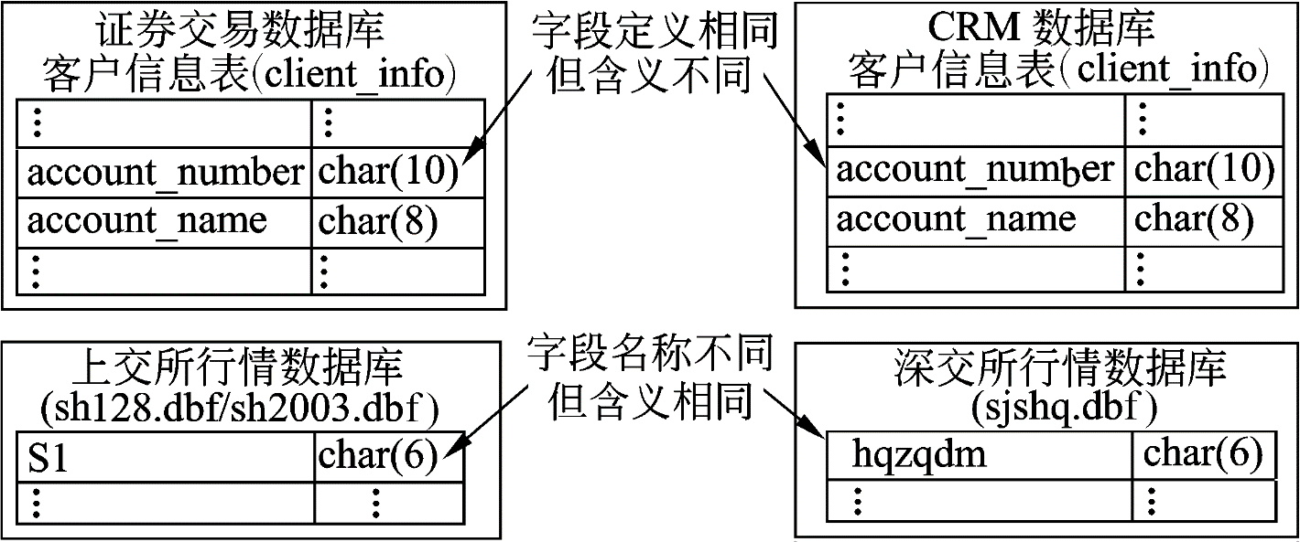
4.1数据仓库
为什么要集成
事务处理的数据是分散的(数据源不同)、不一致的, 命名规则、编码、数据特征及度量单位均可能不一致。
数据仓库中的数据用于分析服务,因此数据必须从多个数据源中获取(包括: 多种类型数据库、文件系统及英特网上数据等)，这些数据要通过数据集成，才能形成数据仓库中的数据。
集成的方法：
统一: 消除不一致的现象; 综合:对原数据综合和计算。
需要考虑的问题：
数据格式、计量单位、数据代码含义混乱、数据名称混乱。
Notes:
介绍IEEE

Slide 16

4.1数据仓库
非易失的、随时间不断变化
数据仓库的数据是随时间不断变化的
"非易失"不等于数据仓库中的数据不需要 "更新" 操作。
不断增加新的数据内容。
在需要进行新的分析决策时, 可能需要进行新的数据抽取和 "更新" 操作;
不断删去旧的数据内容。
数据仓库中的一些过时的数据, 也可通过 "删除" 操作丢弃掉。
更新与时间有关的综合数据。
业务数据的快照集合
… …
t₀快照
t₁快照
t_{n}快照
t₀
t₁
… …
t_{n}
时间
Notes:
介绍IEEE

Slide 17
4.1数据仓库
DW中的数据组织
DW中的数据以四个基本特征为基础, 分为四个级别：
早期细节级、当前细节级、轻度综合级、高度综合级。
源数据经过综合后，首先进入当前细节级，并根据具体需要进行进一步的综合从而进入轻度综合级及至高度综合级。
老化的数据将进入早期细节级。
不同的综合级别称之为 "粒度"。
高度综合级
1995~2010年
月销售表
汇总
数据
2000~2010年
周销售表
元数据
轻度综合级
2000~2010年
销售情况表
当前细节级
详细
数据
早期细节级
1991~2000年
销售明细表
Notes:
介绍IEEE

Slide 18
4.1数据仓库
数据粒度
粒度问题是设计数据仓库的一个最重要方面。
粒度: 数据仓库中保存数据的细化或综合程度的级别。
细化程度越高,粒度越小; 粒度越高,所能回答查询的能力越低。
注意: 粒度划分的决定性因素不是总数据量, 而是总的记录数。
轻度综合数据
高细节级
轻度综合级
张三丰电话记录
4月12日 下午6:01~6:12
415-566-9982 接线员帮助
4月12日 下午6:15~6:22
415-334-8847 长途
4月12日 下午6:30~6:42
408-223-7745
4月13日 上午9:11~9:38
408-223-7745
4月13日 上午10:5~10:15
408-223-7689
… … …
四月份
张三丰
电话数量：45个
电话平均长度：14分钟
长途电话数：18个
接线员帮助呼叫：2个
未接通电话数：1个
一个顾客
一个月：
存1条记录需要200个字节
每月一个顾客存2000条记录平均需要45,000个字节
Notes:
介绍IEEE

Slide 19
4.1数据库和数据仓库
1) 数据库用于事务处理
数据库作为数据资源用于管理业务中的事务处理。
数据库中存放的数据基本上是保存当前数据，随着业务的变化随时在更新数据库中的数据。
不同的管理业务需要建立不同的数据库。例如，银行中储蓄业务、信用卡业务分别要建立储蓄数据库和信用卡数据库。
Notes:
介绍IEEE

Slide 20
4.1数据库和数据仓库
2) 数据仓库用于决策分析
数据仓库用于决策分析
数据库保持事务处理的当前状态，数据仓库既保存过去的数据又保存当前的数据
数据仓库的数据是大量数据库的集成
对数据库的操作比较明确，操作数据量少。对数据仓库操作不明确，操作数据量大
Notes:
介绍IEEE

Slide 21
提纲
4.1 数据仓库
4.2 数据仓库设计
4.3 联机分析处理
4.4 小结

Slide 22
4.2数据仓库设计
数据集市及其结构
1) 数据集市的产生
数据仓库工作范围和成本常常是巨大的。开发数据仓库是代价很高、时间较长的大项目。
数据仓库需要大型计算机，或超级计算机服务器，或并行结构平台；数据集市仅需普通服务器
提供更紧密集成的数据集市就应运产生。
目前，全世界对数据仓库总投资的一半以上均集中在数据集市上。
Notes:
介绍IEEE

Slide 23
4.2数据仓库设计
2) 数据集市概念
数据集市（Data Marts）是一种更小、更集中的数据仓库，为公司提供分析商业数据的一条廉价途径。
满足特定的部门或者用户的需求，按照多维的方式进行存储，包括定义维度、需要计算的指标、维度的层次等，生成面向决策分析需求的数据立方体
Notes:
介绍IEEE

Slide 24
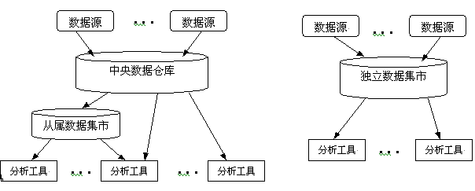
4.2数据仓库设计
独立数据集市：数据来自于操作型数据库，是为了满足特殊用户而建立的一种分析型环境。
从属数据集市：数据来自于企业的数据仓库。
24
Notes:
介绍IEEE

Slide 25
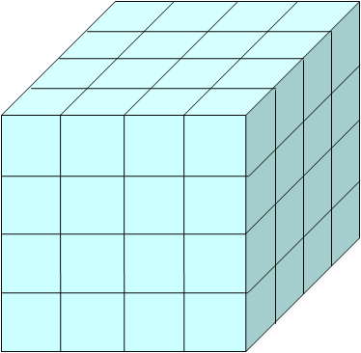
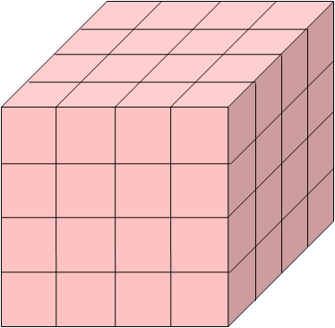
4.2数据仓库设计
数据仓库系统结构
数据仓库系统由数据仓库（DW）、仓库管理和分析工具三部分组成。
元数据
监控器
OLAP服务器
查询/报表
抽取工具
清洗工具
装载工具
转换工具
维护工具
输
出
操作型
数据库
DW
与DW服务器
分析
OLAP服务器
数据挖掘
附加数据
数据集市
数据源
底层: 数据仓库服务器
中间层:
OLAP服务器
顶层:前端工具
技术元数据：是指数据仓库开发、管理、维护相关的数据，描述了数据的原信息，转换描述、数据映射、访问权限等。
业务元数据：为管理层和业务分析人员服务，从业务的角度描述数据，包括行业术语、数据的可用性、数据的意义等
Notes:
技术元数据：是指数据仓库开发、管理、维护相关的数据，描述了数据的原信息，转换描述、数据映射、访问权限等。
业务元数据：为管理层和业务分析人员服务，从业务的角度描述数据，包括行业术语、数据的可用性、数据的意义等

Slide 26
4.2数据仓库设计
1) 仓库管理
(1)数据建模
数据建模是建立数据仓库的数据模型。
数据模型包括数据结构和数据操作。
数据结构的任务是确定：数据类型、内容、数据间的关系，描述的是数据的静态特征。
数据操作的任务是确定对数据仓库中数据所允许的操作。如检索、计算等
Notes:
介绍IEEE

Slide 27
4.2数据仓库设计
1) 仓库管理
为什么需要为数据仓库建模？
进行全面的业务梳理时，可以通过业务模型，全面了解业务结构及运行情况，按照业务特定的规律分门别类和程序化，改进业务的流程。
通过模型的建设，可以很清晰的看到数据之间内在的关联关系，从而建立起全方位的数据视角，并消灭信息孤岛和数据差异化的问题，进而保证数据的一致性。
模型可以很好的分离出底层技术的实现和上层业务的展现，当上层业务发生变化时，通过数据模型，底层的技术实现可以适应的了业务的变动，进而解决数据库的灵活性。
Notes:
介绍IEEE

Slide 28
4.2数据仓库设计
1) 仓库管理
(1)数据建模
数据仓库的数据模型不同于数据库的数据模型在于：
数据仓库只为决策分析用，不包含事务处理的数据。
数据仓库的增加了时间属性数据。
数据仓库增加了一些综合数据。
数据仓库的数据建模是适应决策用户使用的逻辑数据模型。
Notes:
介绍IEEE

Slide 29
4.2数据仓库设计
（2）数据抽取、转换、装载
数据仓库中的数据，是通过在源数据中抽取数据，按数据仓库的逻辑数据模型的要求进行数据转换，再按物理数据模型的要求装载到数据仓库中去。
数据抽取Extraction、转换Transformation、装载Loading（ETL）是建立数据仓库的重要步骤，需要花费开发数据仓库70%的工作量。
Notes:
介绍IEEE

Slide 30
4.2数据仓库设计
2) 分析工具
（1）查询工具
数据仓库的查询不是指对记录级数据的查询，而是指对分析要求的查询。
一般包含：
可视化工具：以图形化方式展示数据，可以帮助了解数据的结构，关系以及动态性。
Notes:
介绍IEEE

Slide 31
4.2数据仓库设计
2) 分析工具
(2)多维分析工具(OLAP工具):
通过对信息的多种可能的观察形式进行快速、一致和交互性的存取，这样便利用户对数据进行深入的分析和观察。
多维数据的每一维代表对数据的一个特定的观察视角，如时间、地域、业务等。
Notes:
介绍IEEE

Slide 32
4.2数据仓库设计
2) 分析工具
（3）数据挖掘工具
从大量数据中挖掘具有规律性知识，需要利用数据挖掘（Data Mining）工具。
Notes:
介绍IEEE

Slide 33
4.2数据仓库设计
数据仓库的数据模型
数据仓库存储采用多维数据模型。数据一般是数值
北京
城市维
长沙
上海
果汁
星型模型
雪花模型
星座模型
可乐
商品维
牛奶
奶油
浴巾
香皂
1 2 3 4 5 6 7
日期维
Notes:
介绍IEEE

Slide 34
4.2数据仓库设计
维就是相同类数据的集合，商店、时间和产品都是维。各个商店的集合是一维，时间的集合是一维，商品的集合是一维。每一个商店、每一段时间、每一种商品就是某一维的一个成员。
每一个销售事实由一个特定的商品、一个特定的时间、一个特定的地区组成。
两维表，如通常的电子表格。三维构成立方体，若再增加一维，则图形很难想象，也不容易在屏幕上展示。
Notes:
介绍IEEE

Slide 35
4.2数据仓库设计
星型模型
大多数的数据仓库都采用“星型模型”。星型模型是由“事实表”（大表）以及多个“维表”（小表）所组成。
“事实表”中存放大量关于企业的事实数据（数量数据）。包含大批数据但没有冗余的中心表。
例如：多个时期的数据可能会出现在同一个“事实表”中。“维表”中存放描述性数据，维表是围绕事实表建立的较小的表。
Notes:
介绍IEEE

Slide 36
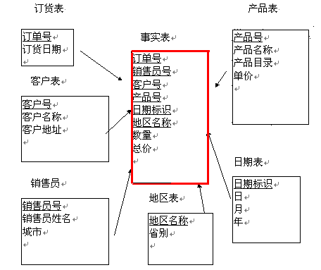
4.2数据仓库设计
一个中心表，一组维表，每维一个表，每个表包含一组属性。
Notes:
介绍IEEE

Slide 37
4.2数据仓库设计
雪花模型
雪花模型对星型模型的维表进一步层次化，原来的各维表为了减少冗余，进一步分解，形成一些局部的“层次”区域。
在上面星型模型的数据中，对“产品表”、“日期表”、“地区表”进行扩展形成雪花模型数据见下图。
将星型模型中的某些维度表进行分层而形成的模型。
维度表分层是对维度表逐层分解，使得维度表可以被规范化，从而减少数据冗余，提高存储效率。
关系表更小使连接操作的时间性能得到提高。
表的总数增加，抽取同样的信息所做的数据查询的复杂度提高。
Notes:
介绍IEEE

Slide 38
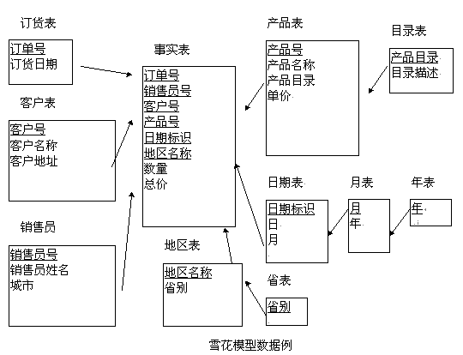
4.2数据仓库设计
Notes:
介绍IEEE

Slide 39
4.2数据仓库设计
星网(星座)模型
星网模型是将多个星型模型连接起来形成网状结构。多个星型模型通过相同的维，如时间维，连接多个事实表。
地区键
……
用户键
……
时间键
用户键
事务键
地区键
电话费用
时间键
用户键
状态键
电话余额
事务键
……
时间键
……
状态键
……
电话公司星网模型实例
Notes:
介绍IEEE

Slide 40
4.2数据仓库设计
【例】
建立一个数据仓库模型，表示司机接受驾驶车辆违章处罚情况。该模型用于分析司机的驾驶行为，为对司机做出评价决策提供支持。数据仓库中应描述和存储关于司机的基本信息、驾驶的车辆信息、驾驶车辆违章的时间、地点和违章情况等信息。
Notes:
介绍IEEE

Slide 41
4.2数据仓库设计
1、星型模型(Star Model )
星型模型的主题
司机驾驶车辆违章接受处罚。
事实表
每条记录包含两种信息——维度关键字和事实。
维度关键字是系统产生的值，用于区分事实表的每一条记录。
维度关键字确定了用星型模型表示的多维结构的坐标。
维度表(Dimension Tables)
事实表的每一维都可能有一个或多个相关联的维度表，包含每个维度中的数据。
每张维度表和事实表之间的联系是一对多的联系。
Notes:
介绍IEEE

Slide 42
4.2数据仓库设计
1、星型模型(Star Model )
司机接受驾车违章处罚的星型模型
Notes:
介绍IEEE

Slide 43
4.2数据仓库设计
建立数据仓库模型之前的准备工作
（1）选择主题；
（2）确定事实表和表结构，维度表和表结构，从而决定数据仓库的目标数据；
（3）确定事实的个数和展示角度；
（4）确定维度表是否需要分层和分层的个数；
（5）分析数据源，确定数据源是否有支持主题的数据，包括事实数据和维度数据。
Notes:
介绍IEEE

Slide 44
4.2数据仓库设计
雪花模型
雪花模型（局部）
Notes:
介绍IEEE

Slide 45
4.2数据仓库设计
3、星座模型（Constellation Model）
星型模型中有两个或两个以上的事实表形成星座模型。
司机接受驾车违章处罚和购车的星座模型
Notes:
介绍IEEE

Slide 46
提纲
4.1 数据仓库
4.2 数据仓库设计
4.3 联机分析处理
4.4 小结

Slide 47
4.3 联机分析处理
联机分析处理（On Line Analytical Processing，OLAP）
在数据仓库系统中，联机分析处理是重要的数据分析工具。
OLAP的基本思想是从多方面和多角度以多维的形式来观察企业的状态和了解企业的变化。
Notes:
介绍IEEE

Slide 48
4.3联机分析处理
联机分析处理（OLAP）是一种软件技术，它使分析人员能够迅速、一致、交互地从各个方面观察信息，以达到深入理解数据的目的。这些信息是从原始数据转换过来的，按照用户的理解，它反映了企业真实的方方面面。
Notes:
介绍IEEE

Slide 49
4.3联机分析处理
OLAP是在OLTP的基础上发展起来的。
OLTP是以数据库为基础的，面对的是操作人员和低层管理人员，对基本数据的查询和增、删、改等进行处理，属于日常业务系统。
OLAP是以数据仓库为基础的数据分析处理，面向管理者的决策支持系统。它有两个特点：
一是在线性（On Line），由客户机/服务器这种体系结构来完成的；
二是多维分析，这也是OLAP的核心所在。
Notes:
OLTP-数据的增删改查de

Slide 50
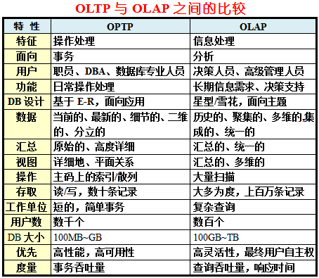
4.3联机分析处理
Notes:
介绍IEEE

Slide 51
4.3联机分析处理
OLAP准则
1993年，E.F.Codd提出OLAP的12条准则，其主要的准则有：
多维数据分析；
客户/服务器结构；
多用户支持；
一致的报表性能等。
Notes:
介绍IEEE

Slide 52
4.3联机分析处理
1.多维概念视图
企业的数据空间是多维的。因此OLAP的概念模型也应是多维的。
用户可以对多维数据模型进行切片、切块、旋转坐标或进行多维的联合（概括和聚集）分析。
北京
城市维
长沙
上海
果汁
可乐
商品维
牛奶
奶油
浴巾
香皂
1 2 3 4 5 6 7
日期维
Notes:
介绍IEEE

Slide 53
4.3联机分析处理
2.一致稳定的报表性能
报表操作不应随维数增加而削弱，即当数据维数和数据的综合层次增加时，提供的报表能力和响应速度不应该有明显的降低。
Notes:
介绍IEEE

Slide 54
4.3联机分析处理
3．客户/服务器体系结构
OLAP是建立在C/S体系结构上的。
多维数据库服务器能够被不同的应用和工具所访问。
客户端负责应用逻辑及用户界面。
Notes:
介绍IEEE

Slide 55
4.3联机分析处理
4．多用户支持能力
当多个用户要在同一分析模式上并行工作，OLAP工具应能够提供并发访问等功能。
5．灵活的报表生成
报表必须充分反映数据分析模型的多维特征，并可按用户需要的方式来显示它。
Notes:
介绍IEEE

Slide 56
4.3联机分析处理
OLAP的基本操作
数据切片：多维数据是由多个维度组成的，如果在某个维度上选定一个取值，则多维数据从n维下降成n-1维
数据切块：将完整的数据立方体切取一部分数据而得到的新的数据立方体。
数据钻取(下钻)：从较高的维度层次下降到较低的维度层次上来观察多维数据
数据聚合(上卷)：对数据进行高层次综合的操作
数据旋转：改变维度的位置关系，使最终用户可从其他视角来观察多维数据。
Notes:
介绍IEEE

Slide 57
4.3联机分析处理
例如，以“产品、城市、时间”三维数据，如图
Notes:
介绍IEEE

Slide 58
4.3联机分析处理
切片: 在给定的数据立方体上的一个维进行选择操作, 得到一个子立方体。
例如: 对关于销售的数据立方体, 通过 "切片", 分别从产品和城市等不同的角度观察销售情况：
北
京
产品
城市
南
京
26
27
36
32
北京
23
21
39
34
上海
手机
50
41
38
37
南京
电脑
20
29
40
35
VCD
手机
广州
电脑
空调
1Q
2Q
3Q
4Q
时间(季度)
Notes:
介绍IEEE

Slide 59
4.3联机分析处理
示例1:
选择条件: 地区="北京"
含义: 北京地区四个季度空调、电脑、手机、VCD的销售额。
产品
城市
26
27
36
32
北京
23
21
39
34
上海
产品
50
41
38
37
南京
城市
20
29
40
35
VCD
手机
26
27
36
32
广州
电脑
空调
北京
示例2:
选择条件: 产品="空调"
含义: 空调产品在四个季度中各地区的销售金额。
1Q
2Q
3Q
4Q
时间(季度)
23
21
39
34
上海
50
41
38
37
南京
20
29
40
35
VCD
手机
广州
电脑
空调
1Q
2Q
3Q
4Q
时间(季度)
Notes:
介绍IEEE

Slide 60
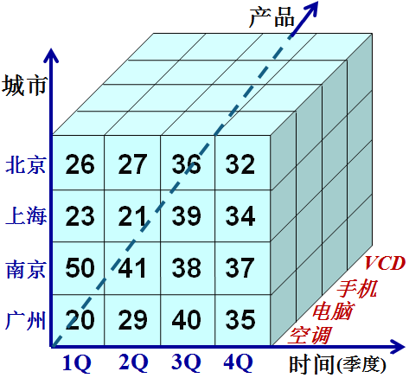
4.3联机分析处理
切块: 在给定的数据立方体的两个或多个维上进行选择, 得到一个子立方体。
方法1: 在多维数组的某一维上选定某一区间的维成员
切块可看成在切片的基础上，确定某一个维成员的区间得到的片段，即由多个切片叠合起来。
方法2: 选定多维数组的一个三维子集的操作
在多维数组(维1, 维2, …, 维n, 变量) 中选3个维: 维i、维j、维k , 在此3维上各取一个区间或任意维成员, 而其它维都取定一个维成员。
产品
城市
50
41
38
37
南京
20
29
40
35
广州
手机
空调
1Q
2Q
3Q
4Q
时间(季度)
Notes:
介绍IEEE

Slide 61
4.3联机分析处理
3)钻取
钻取有向下钻取（drill down ）和向上钻取（drill up ）操作。
向下钻取是使用户在多层数据中能通过导航信息而获得更多的细节性数据。
向上钻取获取概括性的数据。
Notes:
介绍IEEE

Slide 62
4.3联机分析处理
向上钻(drill down)又称上卷——聚集:
在数据立方体中执行聚集操作, 通过在维层次中上升或通过消除某个或某些维来观察更加概括的数据。
例如:按时间上卷到半年为单位。
数据立方体经过沿时间维的概念层次上卷，由季度上升到半年所得的立方体中，销售额已经是按半年分组的聚集值了。
产品
城市
53
68
北京
44
73
上卷
上海
91
75
南京
49
75
VCD
手机
广州
电脑
空调
上半年
下半年
时间
Notes:
介绍IEEE

Slide 63
4.3联机分析处理
上卷也能通过消除一(或多)个维来观察更加概括的数据
例如: 通过对下面的三维立方体消除 "产品" 维后，得到的二维立方体；现在所有产品的销售额都累积在了一起。
城市
76
84
93
62
北京
52
65
89
74
上海
65
54
48
67
南京
50
79
64
75
广州
1Q
2Q
3Q
4Q
时间
Notes:
介绍IEEE

Slide 64
4.3联机分析处理
向下钻取:通过在维层次中下降或通过引入某个或某些新的维来观察更加细节的数据。
例如: 数据立方体经过沿时间维的概念层次下钻，由季度下降到月；
所得到的立方体的销售数据不是按季度，而是按月分组聚集求值。
产品
城市
50
41
38
37
南京
20
29
40
35
广州
手机
空调
1Q
2Q
3Q
4Q
时间(季度)
产品
城市
17
16
14
13
14
14
13
12
13
11
10
16
南京
6
6
8
8
8
13
11
13
16
10
10
15
广州
手机
空调
1 2 3 4 5 6 7 8 9 10 11 12
时间
Notes:
介绍IEEE

Slide 65
4.3联机分析处理
转轴(pivot or rotate)旋转
通过旋转可以得到不同视角的数据。旋转操作相当于平面数据将坐标轴旋转。例如，旋转可能包含了交换行和列，或是把某一个行维移到列维中去。
或是把页面显示中的一个维和页面外的维进行交换（令其成为新的行或列中的一个）
Notes:
介绍IEEE

Slide 66
4.3联机分析处理
转轴：改变一个报告或页面显示的维方向，以得到不同视角的数据。
商品维
1) 转轴可以是将二维切片的坐标轴交换位置。
相当于平面数据将坐标轴旋转。
2) 把页面显示中的一个维和页面外的维进行交换(令其成为新的行或列中的一个)
行列
交换
时间维
时间维
商品维
地区维
商品维
商品维
地区维
旋转以改变
显示布局
时间维
时间维
Notes:
介绍IEEE

Slide 67
4.3联机分析处理
旋转前的数据
 | 2005年 |  |  |  | 2006年
部门 | 1季度 | 2季度 | 3季度 | 4季度 | 1季度 | 2季度 | 3季度 | 4季度
部门1 | 200 | 200 | 350 | 150 | 120 | 200 | 250 | 140
部门2 | 250 | 50 | 150 | 150 | 200 | 180 | 230 | 120
部门3 | 200 | 150 | 180 | 270 | 180 | 200 | 170 | 250
旋转后的数据
 | 1季度 |  | 2季度 |  | 3季度 |  | 4季度
部门 | 05年 | 06年 | 05年 | 06年 | 05年 | 06年 | 05年 | 06年
部门1 | 200 | 120 | 200 | 200 | 350 | 250 | 150 | 140
部门2 | 250 | 200 | 50 | 180 | 150 | 230 | 150 | 120
部门3 | 200 | 180 | 150 | 200 | 180 | 170 | 270 | 250
Notes:
介绍IEEE

Slide 68
4.3联机分析处理
多维数据分析实例
假设有一个5维数据模型，5个维分别为：商店，方案，部门，时间，销售。
1．多维数据存储
在指定“商店=ALL，方案=现有”情况的三维表（行为部门，列为时间和销售量）
Notes:
介绍IEEE

Slide 69
4.3联机分析处理
指定商店、方案后的三维表
2004
2005
%增长率
销售量
利润增长%
销售量
利润增长%
销售量
利润增长
服装
234,670
27.2
381,102
21.5
62.4
(20.0)
家具
62,548
33.8
66,005
31.1
5.6
(8.0)
汽车
375,098
22.4
325,402
27.2
(13.2)
21.4
所有其它
202,388
21.3
306,677
21.7
50.7
1.9
Notes:
介绍IEEE

Slide 70
4.3联机分析处理
向下钻取
对汽车部门向下钻取出具体项目的销售情况和利润增长情况。
2004
2005
%增长率
销售
利润增长%
销售
利润增长%
销售
利润增长
汽车
375,098
22.4
325,402
27.2
(13.2)
21.4
维修
195,051
14.2
180,786
15.0
(7.3)
5.6
附件
116,280
43.9
122,545
47.5
5.3
8.2
音乐
63,767
8.2
22,071
14.2
(63.4)
7.3
Notes:
介绍IEEE

Slide 71
4.3联机分析处理
切片表
切片（Slice）操作是除去一些列或行不显示
2005
销售量
服装
381,102
家具
66,005
汽车
325,402
所有其它
306,677
Notes:
介绍IEEE

Slide 72
4.3联机分析处理
旋转表
这次旋转操作得到2005年的交叉表方案为：现有、计划、 差量、差量%。
2005
销售量
现有
计划
差量
差量%
服装
381,102
350,000
31.1
8.9
家具
66,005
69,000
(2,995)
(4.3)
汽车
325,402
300,000
25,402
8.5
所有其它
306,677
350,000
(44,322)
12.7
Notes:
介绍IEEE

Slide 73
提纲
4.1 数据仓库
4.2 数据仓库设计
4.3 联机分析处理
4.4 小结

Slide 74
4.4 小结
数据仓库的定义及主要特征
数据库与数据仓库的区别与联系
数据仓库的数据模型
OLAP的准则及基本操作
Notes:
介绍IEEE

Slide 75


